Slide 1


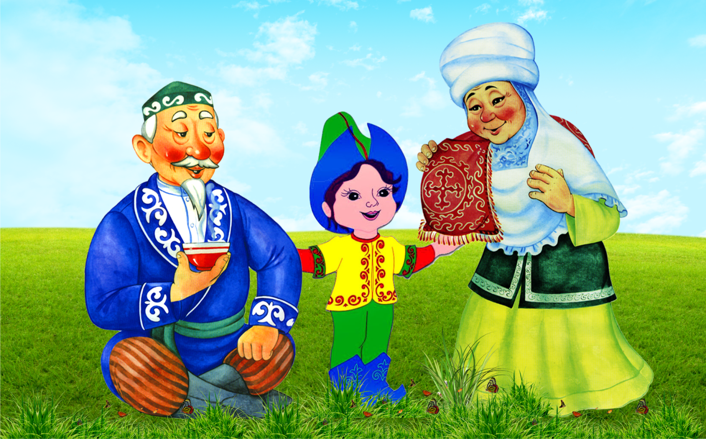
ҰЛТТЫҚ ҚҰНДЫЛЫҚТАР
МЕН МҰРАСЫ

Slide 2

КИІЗ ҮЙ
ҚҰРЫЛЫСЫ
МЕН ЖАБДЫҒЫ

Slide 3

КИІЗ ҮЙ
жиһаздары

Slide 4






ОТБАСЫ МҮШЕЛЕРІ

Slide 5
ҰЛТТЫҚ ЫДЫС-АЯҚ

Slide 6
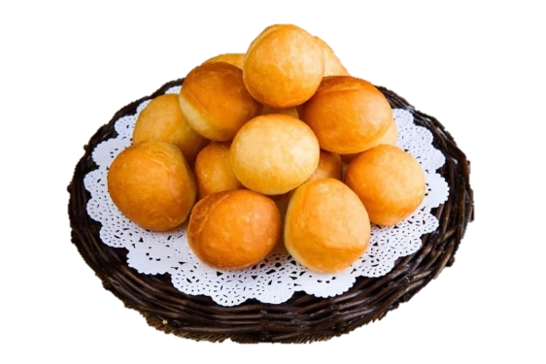
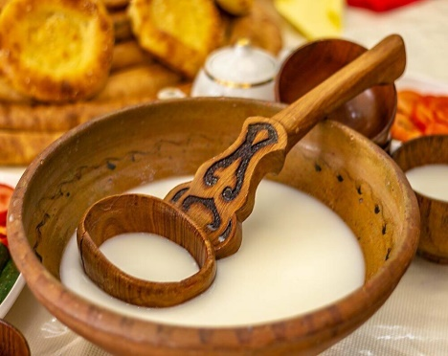
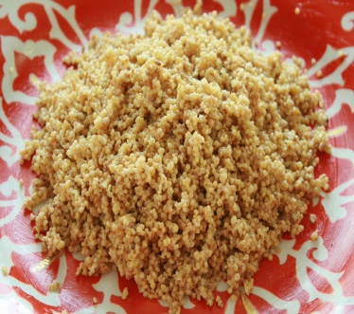
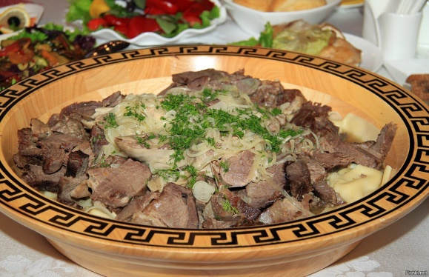
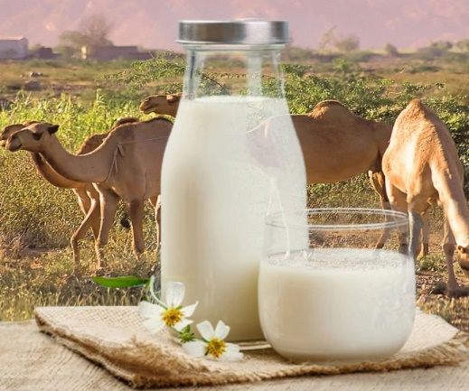
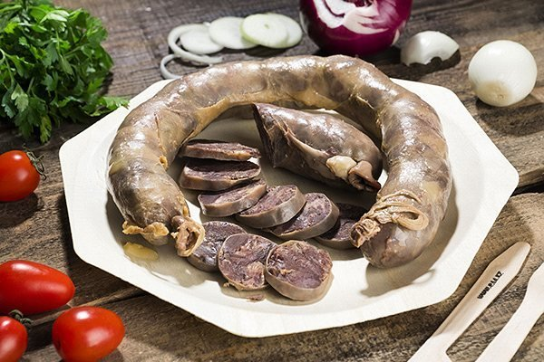
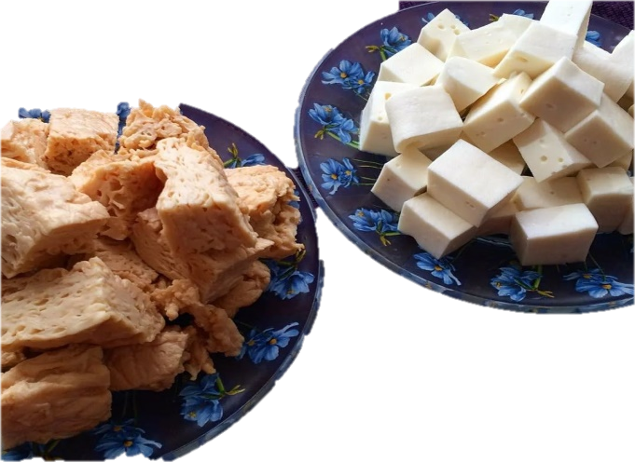
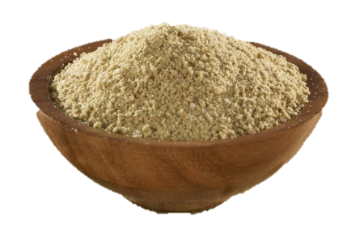
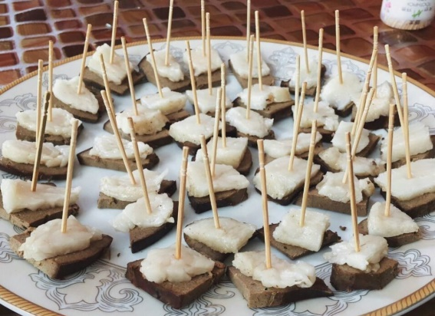
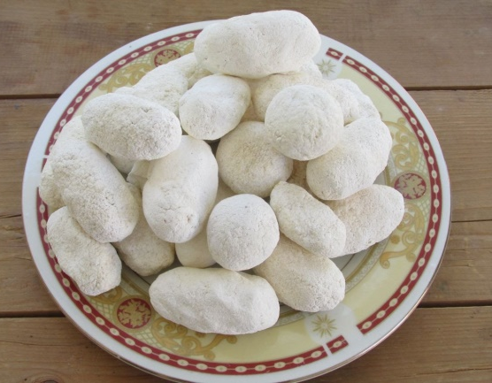
ҰЛТТЫҚ ТАҒАМДАР
Бауырсақ
Қымыз
Майсөк
Қазақ еті
Қазы
Шұбат
Талқан
Құйрық-бауыр
Құрт
Ірімшік-уыз

Slide 7
ҰЛТТЫҚ
САЛТ-ДӘСТҮР

Slide 8
ҰЛТТЫҚ КИІМДЕР

Slide 9
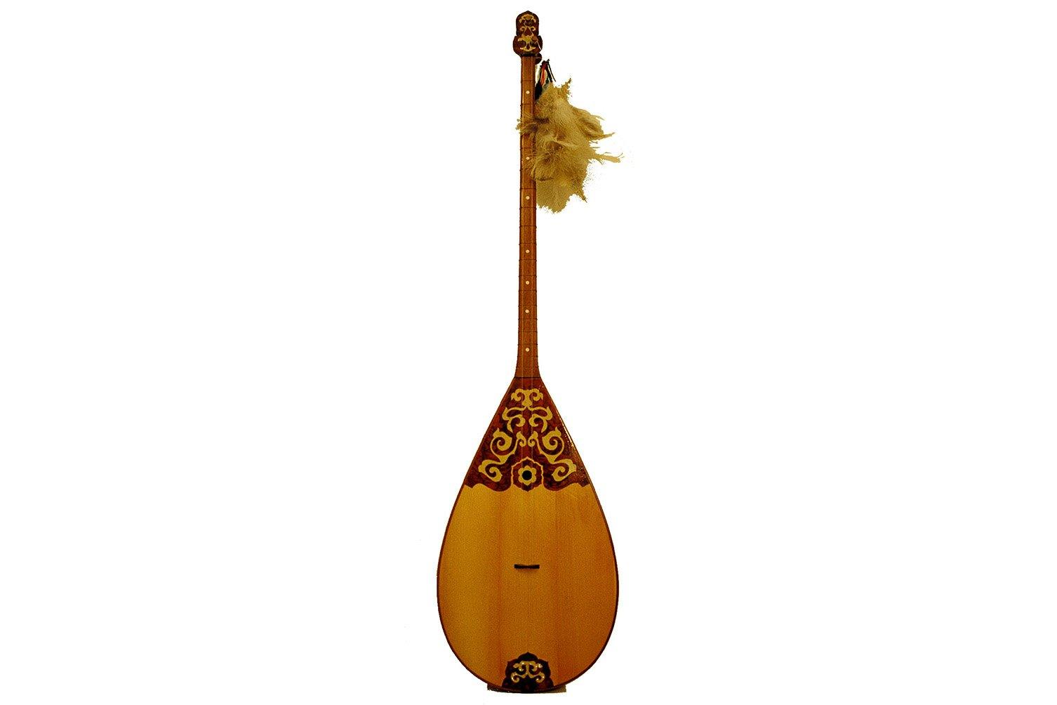
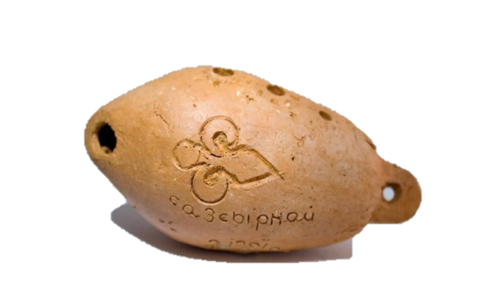
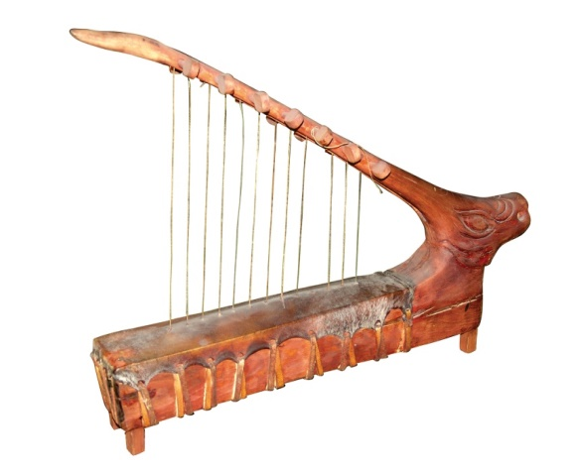
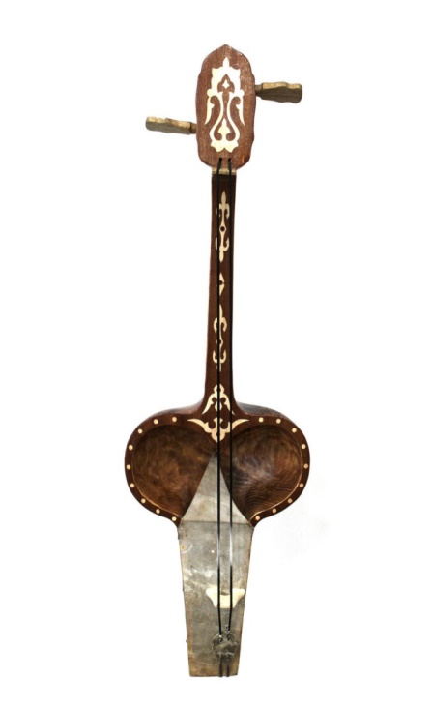
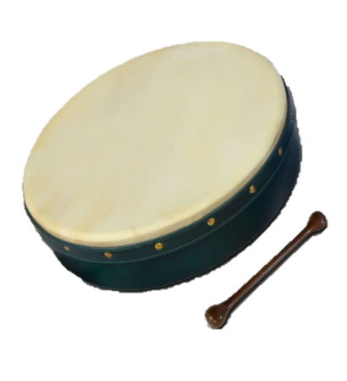
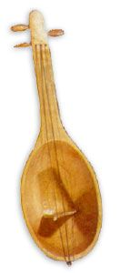
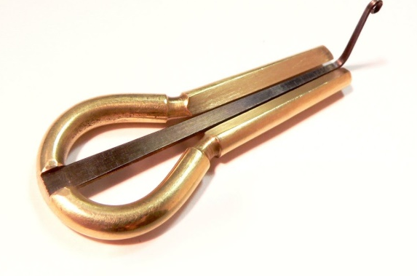
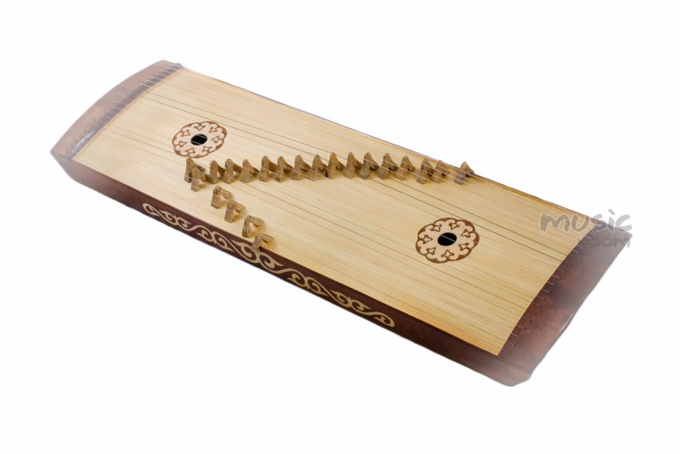
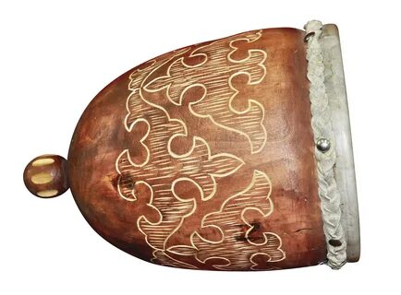
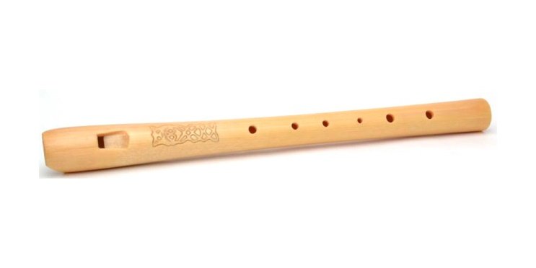
ҰЛТТЫҚ АСПАПТАР
Сазсырнай
Адырна
Даңғыра
Домбыра
Қылқобыз
Шаңқобыз
Шертер
Жетіген
Сыбызғы
Дауылпаз

Slide 10
ҰЛТТЫҚ ОЙЫНДАР

Slide 11
ЖЕТІ ҚАЗЫНА

Slide 12
НАУРЫЗ
КӨЖЕ

Slide 13

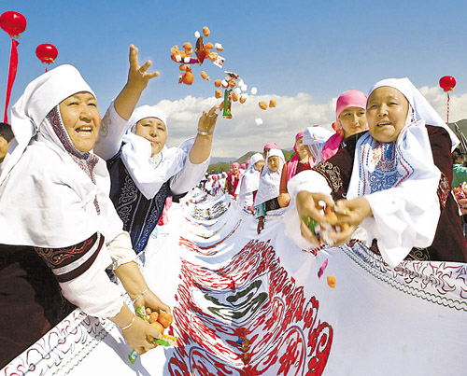
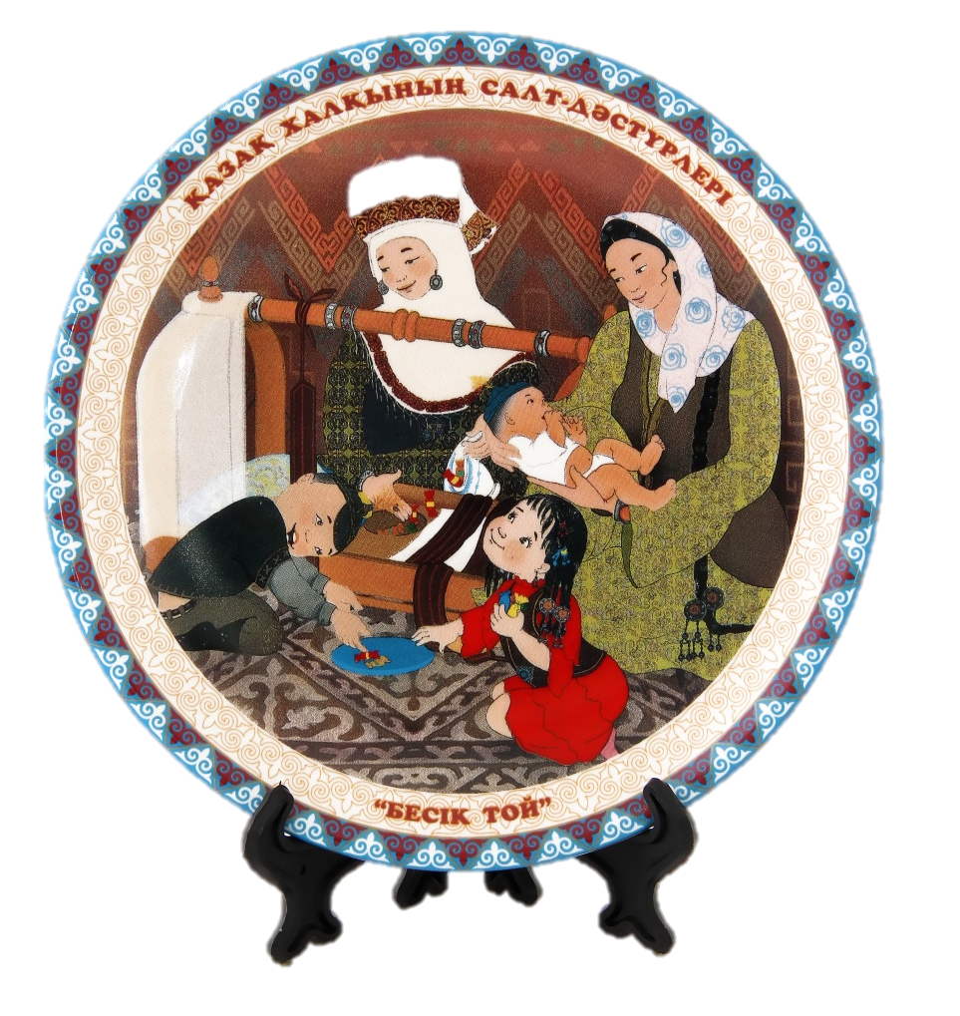
Шашу
– қуаныш айғағы ретінде жасалатын өте сұлу да салтанатты дәстүр.
Шашу бала туылғанда, тұсау кескенде, сүндетке отырғызылғанда, келін түскенде, күйеу келгенде, отау көтергенде, бүркіт ұстап әкелгенде, жүйрік ат бәйгеден озғанда, алыс сапардан жолаушы оралғанда, жақсылық күндерде, құда келгенде, тағы басқа зор қуанышты күндерде әйелдер құрт, ірімшік, өрік-мейіз, кәмпиттен, күміс теңгеден шашылады. Шашылған шашудан тойға қатысушылар теріп алып, ырым қылып балаларына апарып береді.
Қазақ халхының салт-дәстүрлері

Slide 14
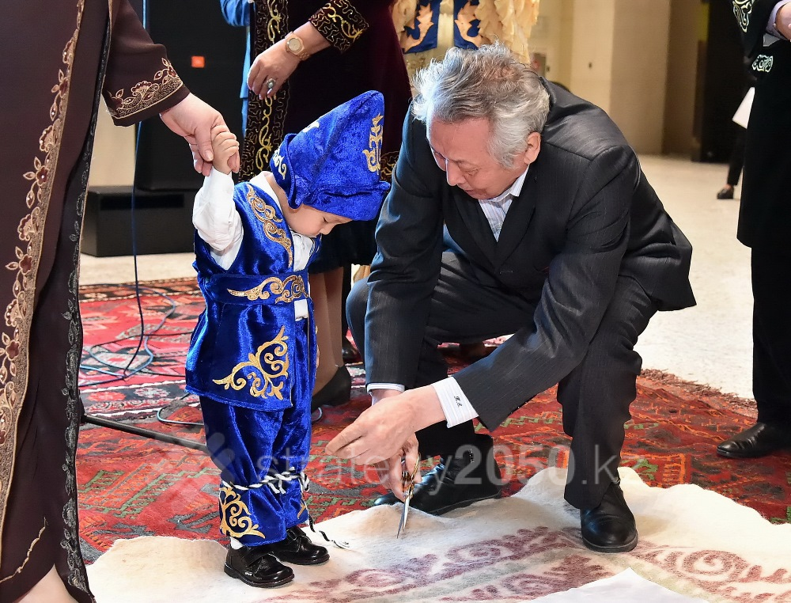
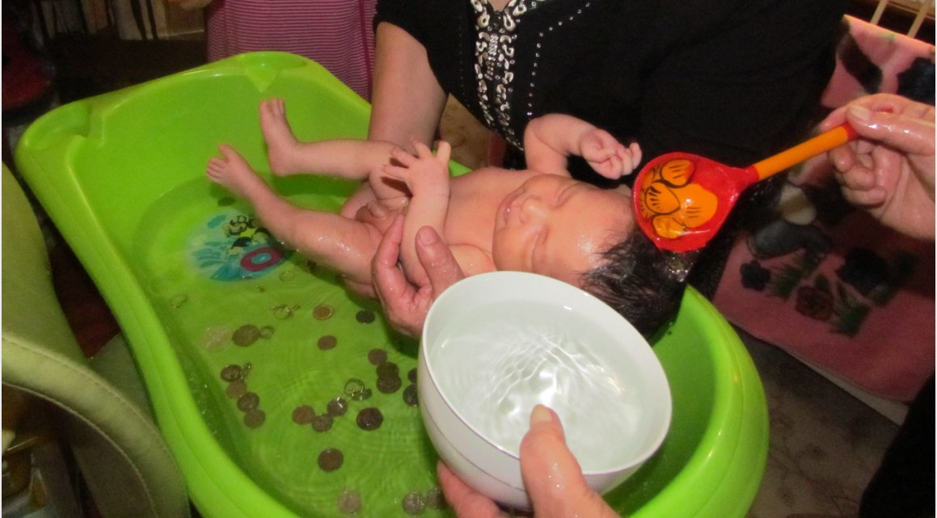
Тұсаукесер
– сәби бесіктен шығып, еңбектеуден өткен соң, қаз тұрып, тәй-тәй басқанда жасалатын дәстүр. Бала екі табанымен тұрып, алғашқы қадам жасауға талпына бастаған сәтте дана қазақ “баламыз тез жүріп кетсін” деген ниетпен, сәбидің тұсауын кестіріп, думандатын той жасайды.
Баланы қырқынан шығару
- тіршілік цикліне қатысты атқарылатын рәсімнің бірі. Дәстүрлі ортада бала дүниеге келгеннен кырқынан шыққанға дейінгі алғашқы қырық күндік «өтпелі кезеңді» қауіпті, қатерлі санап, жаңа туған нәрестені шырақ жағып күзетіп, қасынан адам үзілмей бағады. Бала қырқынан шыққанша «сүт тырнағын», «қарын шашын» алмайды. Қырық күннен аман өткен нәрестені «қарақұлақтанды» деп қуанып, «қырқынан шығару» тойын жасайды.

Slide 15
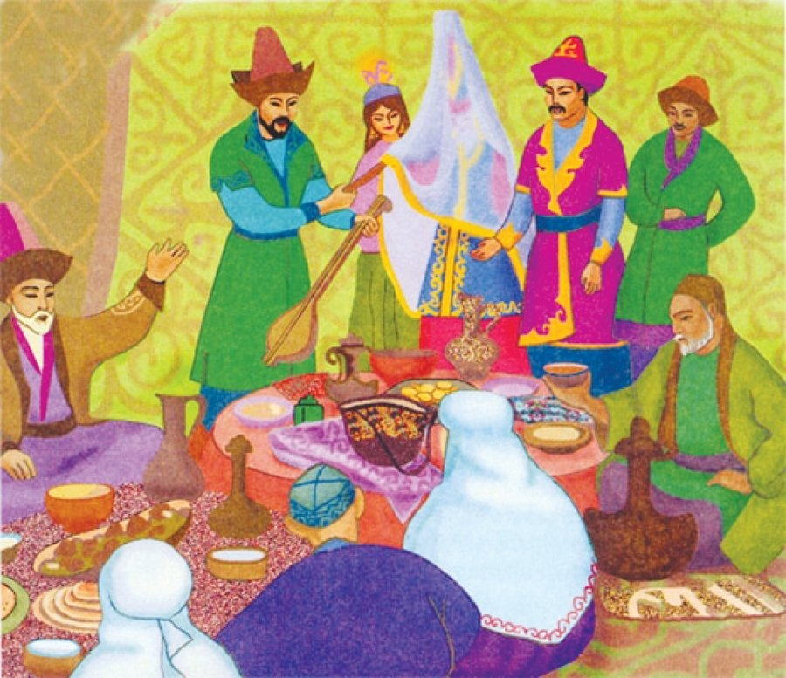
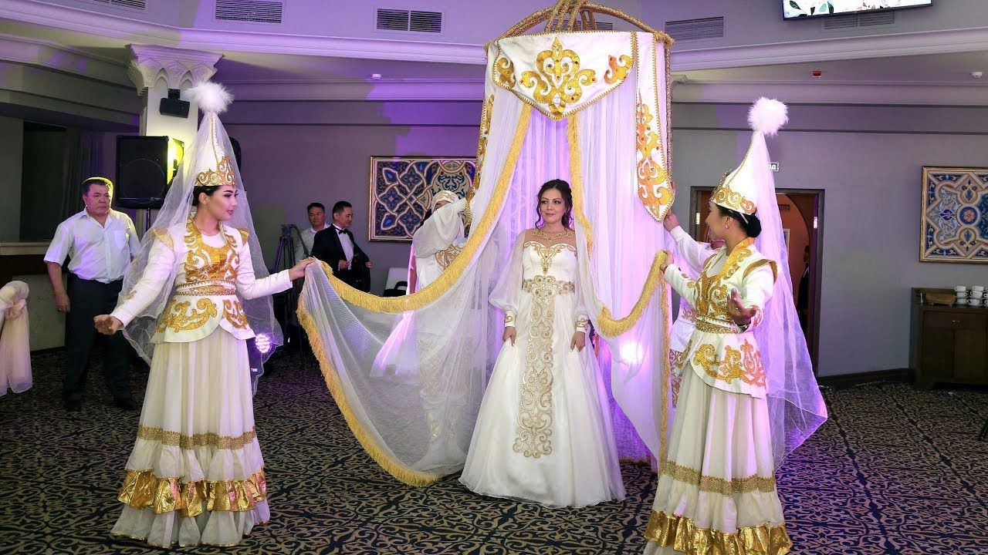
Қыз ұзату
– екі жастың алғашқы қадамы, отау құруға бастар жол, екі елдің арасындағы байланысты қалыптастыратын ертеден келе жатқан ескі дәстүр.
Ал қызды дәстүр бойынша таң ата, күн шыға ұзатып, жөнелтеді. Оның алдында қыз қоштасу жырын, сыңсу айтуы қажет. Ұзатылған қыз балаға арнайы жасау әзірленіп, тұрмыс-тіршілігіне керекті көрпе-төсек пен киім-кешектерін, кілем және әшекей бұйымдарын жасап, өзімен бірге аттандырып жіберу қыздың ата-анасының міндеті болса керек. Сондай-ақ, қыз баланы ұзату тойында қыз елінде молда екі жастың некесін қияды.
Беташар
— қазақтың келін түсіргенде жасалатын салтының бірі. Дәстүрлі беташар, әдетте, тойға жиналған халық тарқар кезде өткізілген.
Шаңыраққа жаңа түскен келінге ата-енесін, үй-ішін таныстырады, қандай туысқандық жақындығы бар екенін, беделін, қадір-қасиетін шебер тілімен жеткізіп, әрқайсысына жеке-жеке сәлем жасатады. Сәлем алған адам жас келінге беретін сый-сыяпатын атайды.

Slide 16
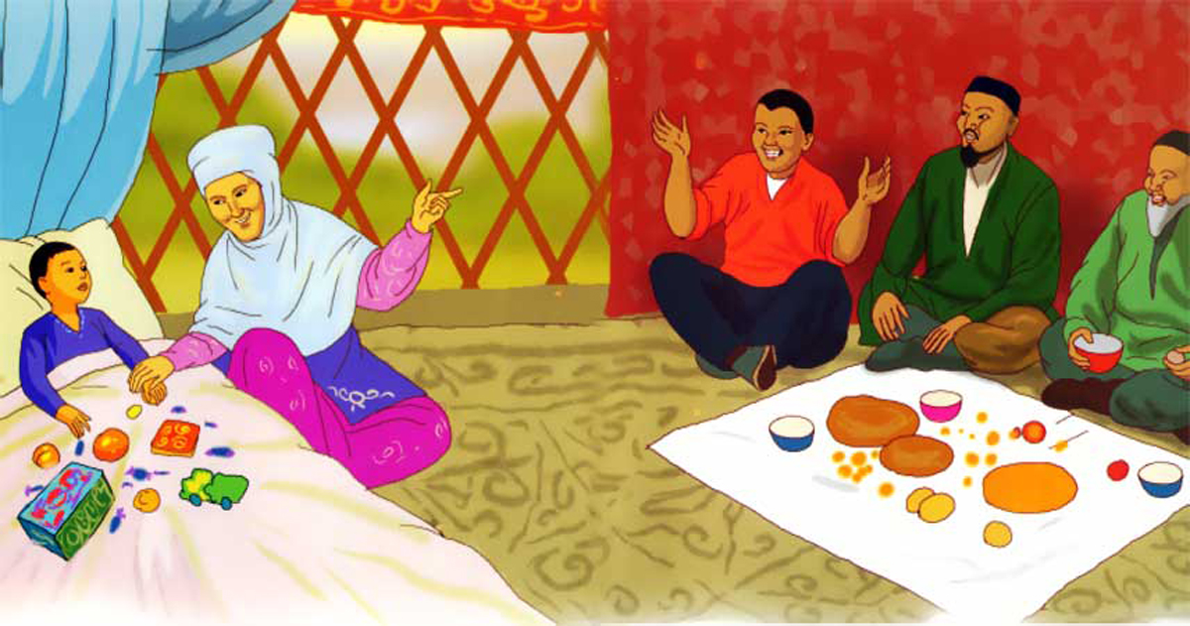
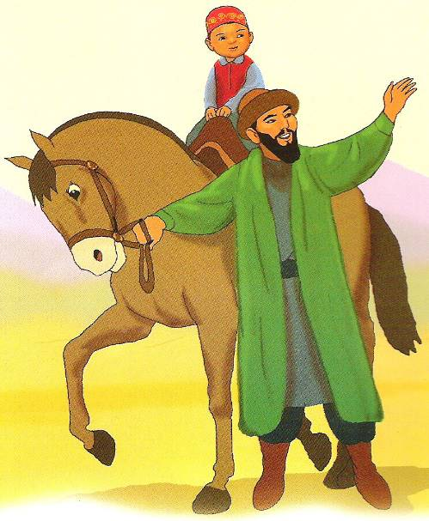
Атқа мінгізу
Бала 4-5 жасқа толғанша әкесі оған тай – құнан арнап, ер тоқым, қамшы, жүген даярлап қояды. Атқамінер тойы көбіне жаз айларында болады. Ел жиналғаннан кейін баланы өзіне арнаған тай немесе құнанына мінгізіп, қуаныш қылады. Атқамінер тойы баланың ержеткені, өскені, азамат болғандығының белгісі болып саналған. Бұл той балаға да үлкен жауапкершілік артып, сана- сезімнің оянуына, тез есеюіне әсер еткен.
Сүндет той
Баланың сүндетке отыруы – оның азаматтыққа апарар жолға қадам басуымен тең. Сүндет – пәктіктің, тазалықтың, мұсылмандықтың белгісі. Сүндетке отырған баланың нағашылары оған нағыз азамат болдың ғой деп тай мінгізетін болған, ата-апалары түрлі базарлығын сыйға тартқан.

Slide 17
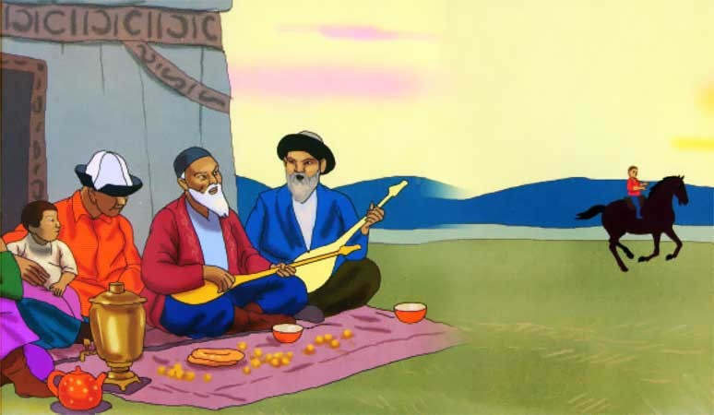
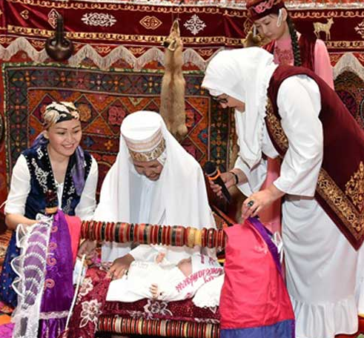
Тоқымқағар
Үйден кеткелі жатқан адамның аман-есен отбасына оралып, бір-бірімен сағынысып қауышуын ырымдап, ағайын-туыс, жақын-жуыққа берілетін ас түрі. Сонымен қатар «тоқымқағар» ол алыстағы жақынын күткен кезде де беріледі. Мысалы әскердегі баласының келер күні жақындағанда көршілері немесе құрбылары «балаңның тоқымын қақ, ат-көлігі аман келсін!» деп тілеулестігін білдіріп жататын. Осындай ыстық ықылас пен ниеттестігіне қуанған адам міндетті түрде тоқымқағар жасайды.
Бесікке бөлеу
- баланы бесікке бөлеу тәсілі. Дәстүрлі ортада қол-аяғы түзу, қалыпты жетілу үшін баланы шыттан тігілген матамен жөргектеп бесікке бөлейді. Кіндігі түскен баланы бес күннен кейін бесікке салады. Бұл томалаққа жиналған ауылдың көрші – қолаң әйелдері шашуларын ала келеді. Баланы бесікке салардан бұрын ауылдың жасы үлкен, беделді әйелі бесік жабдықтарын орын – орындарына қояды. Содан кейін бесікті адыраспанмен аластап шығады.

Slide 18
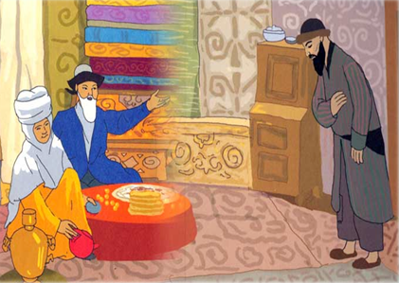
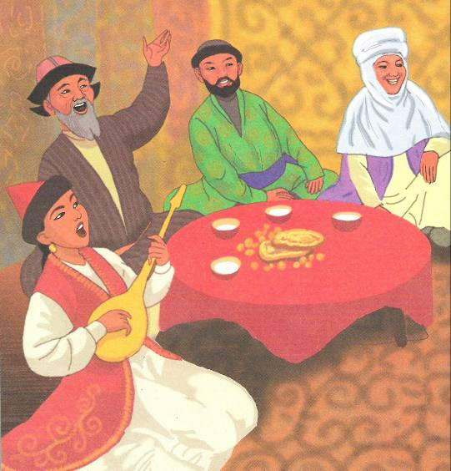
Сүйінші сұрау
– Халқымызда біреу екінші адамға жақсы хабар жеткізіп қуантса, сүйінші кәдесін алатын салт бар. Бұрынғы әдет‑ғұрып заңы бойынша жоғалған қымбат затты тауып, не оның қайда екенін көрсеткен, не ұрыны ұстаған адамдар иесінен сүйінші дәметкен.
Қонақкәде
— көңілді отырудың, үй иесінің, сонымен бірге қонақтың риясыз көңілін білдіретін белгі. Үй иесінің қонағына қонақкәде айтыңыз деп өтініш жасауға хақы бар. Бұл “өлең айтыңыз, өнер көрсетіңіз” дегенді білдіреді. Екіншіден, бұрынғы адамдар жастарды өлең айтуға, айтысқа, шешендікке, домбыра үйренуге ерте баулыған. Олардың “сегіз қырлы, бір сырлы” өнерпаз болып өсуіне қолдау көрсетіп отырған. Өйткені қонақкәде айта алмай қалу – ыңғайсыз жағдай болып қалыптасқан.

Slide 19
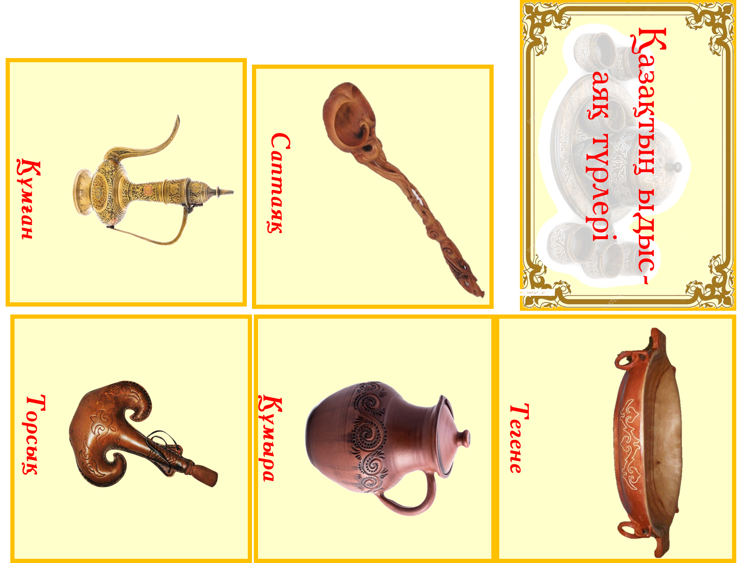

Slide 20
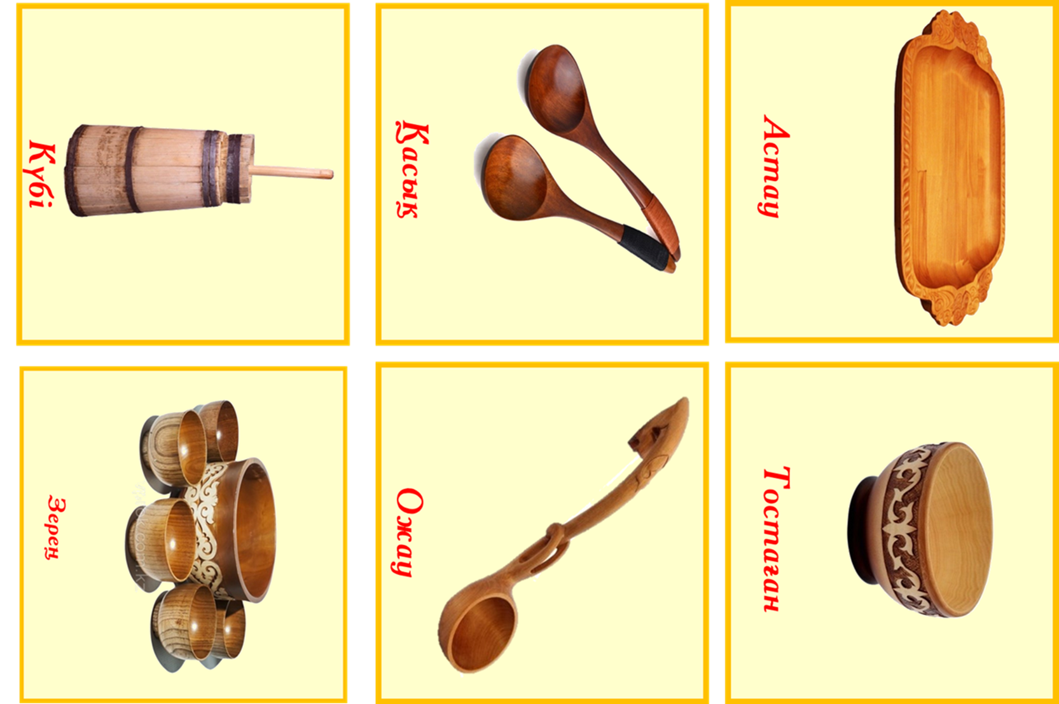

Slide 21
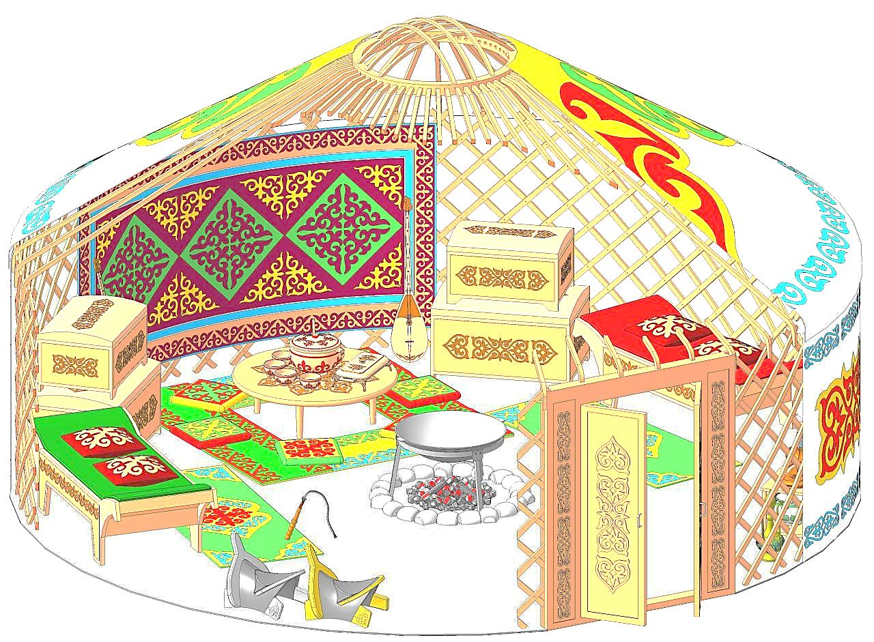
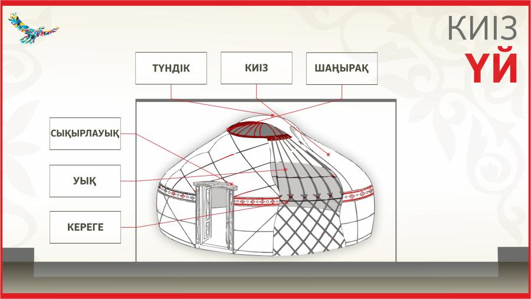
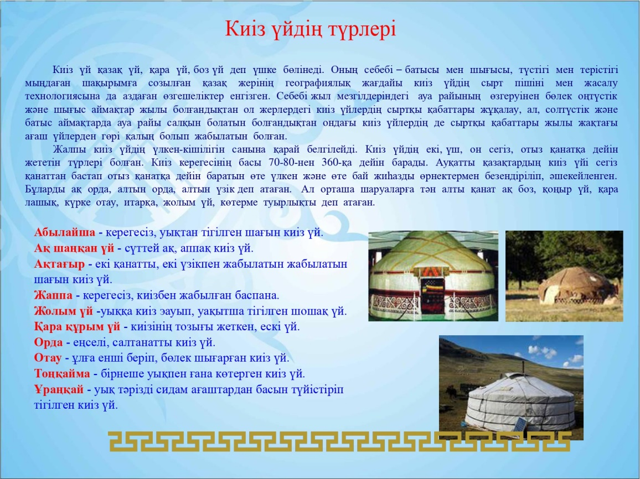
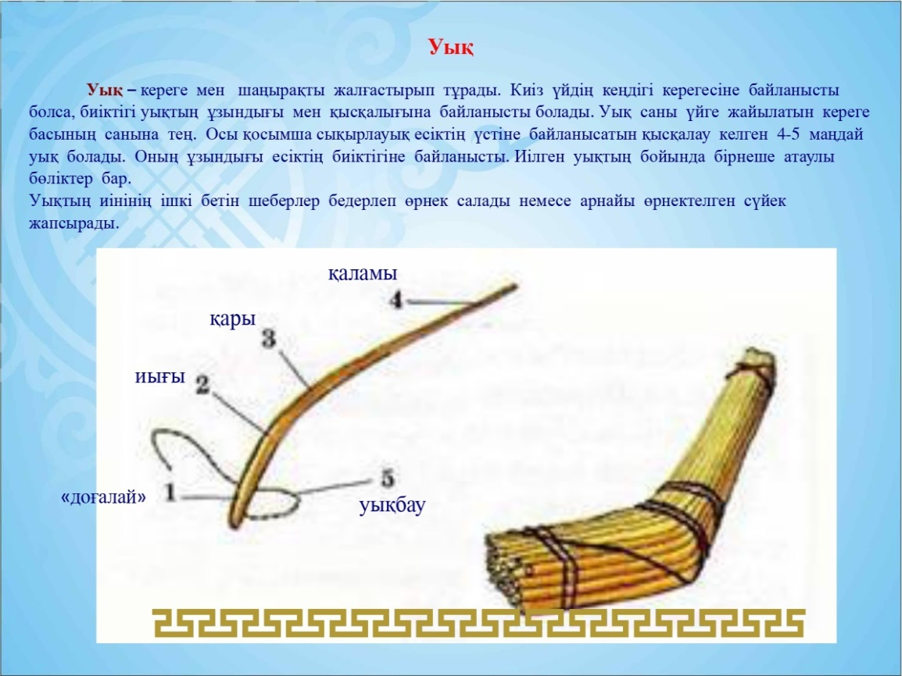
КИІЗ ҮЙ
ҚҰРЫЛЫСЫ мен жабдығы

Slide 22
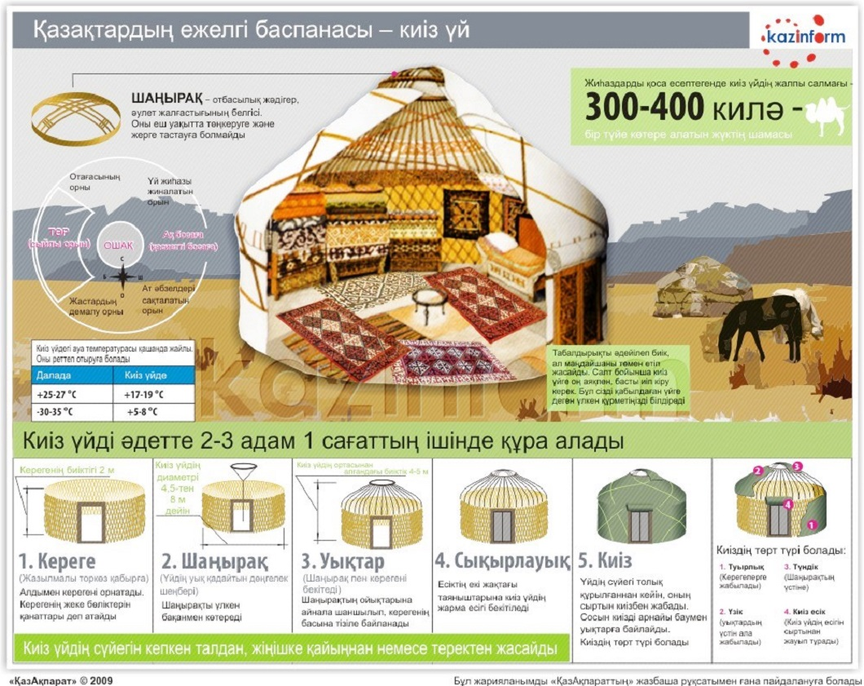
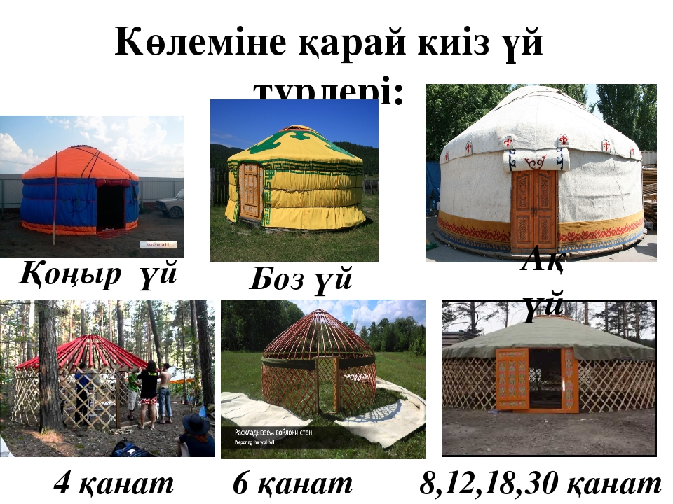
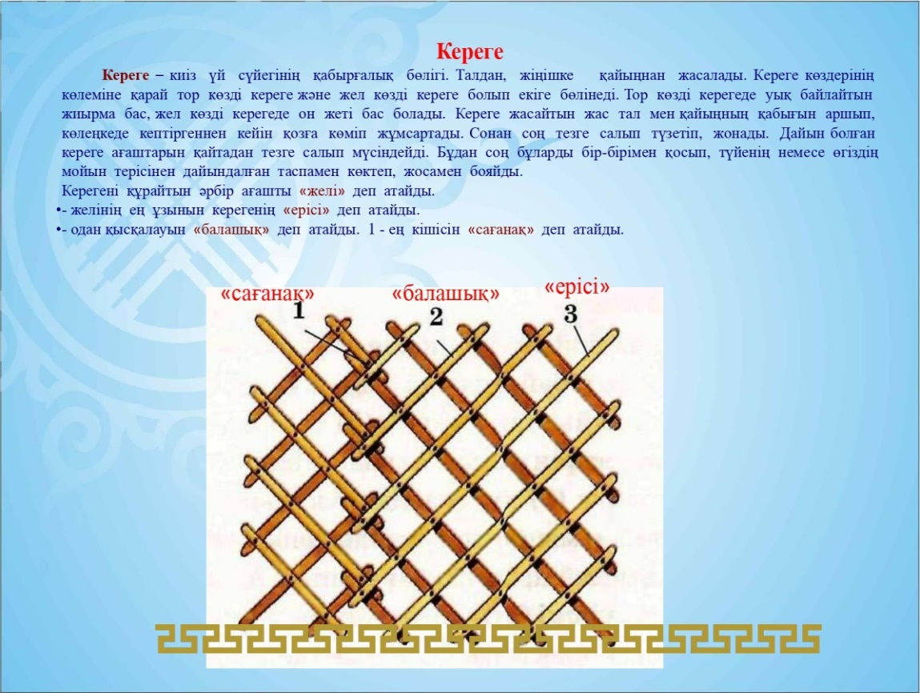
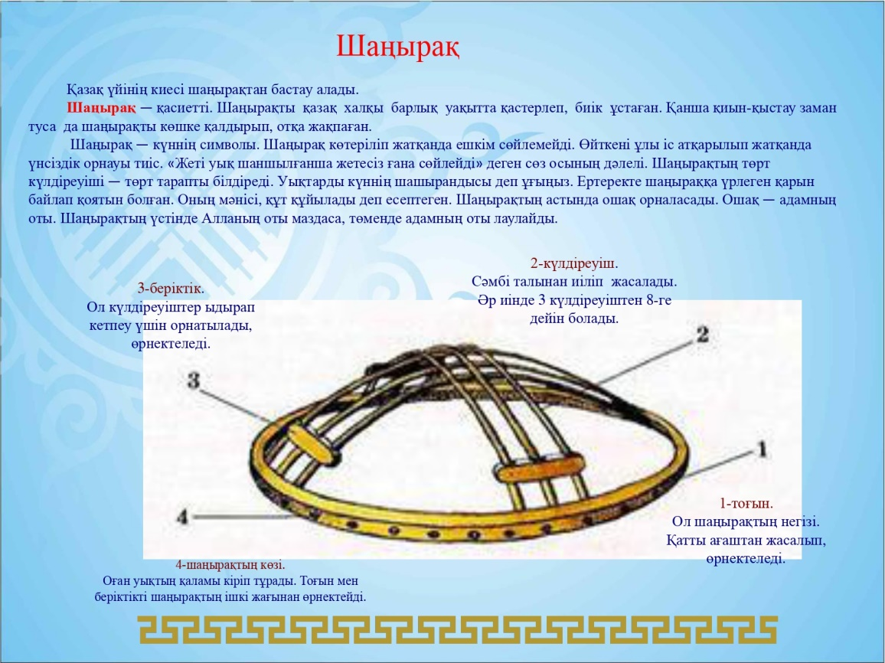

Slide 23
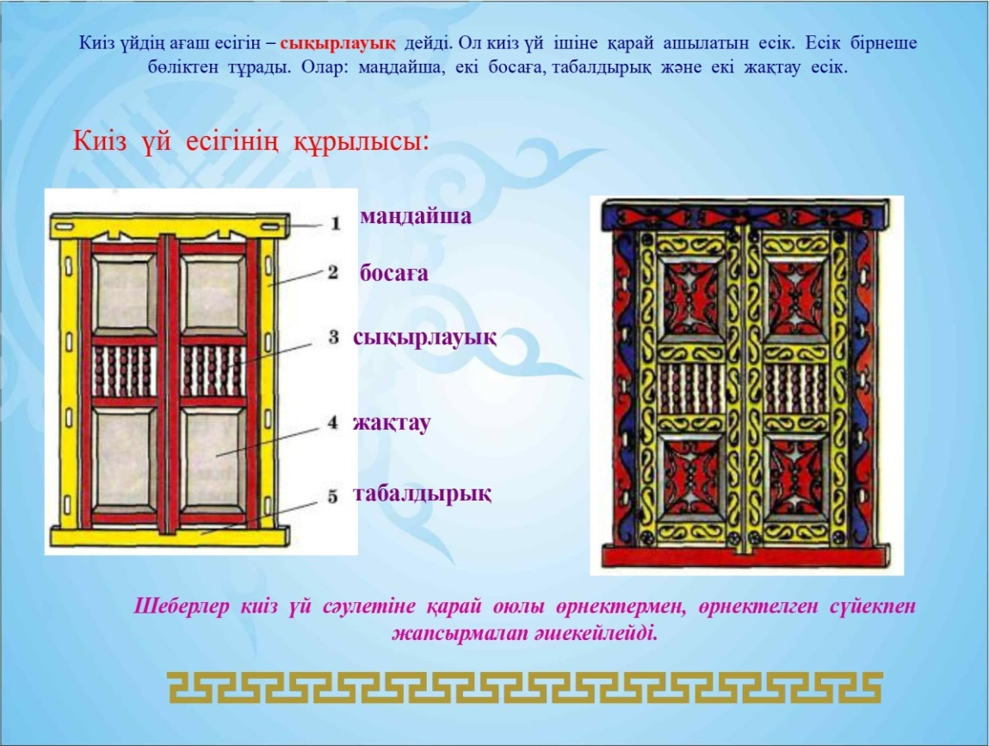
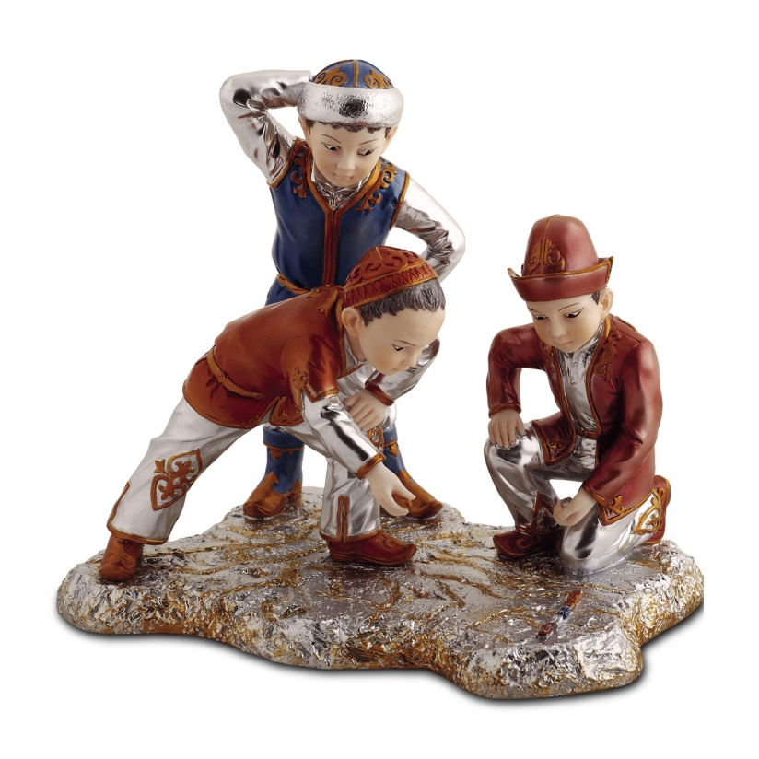
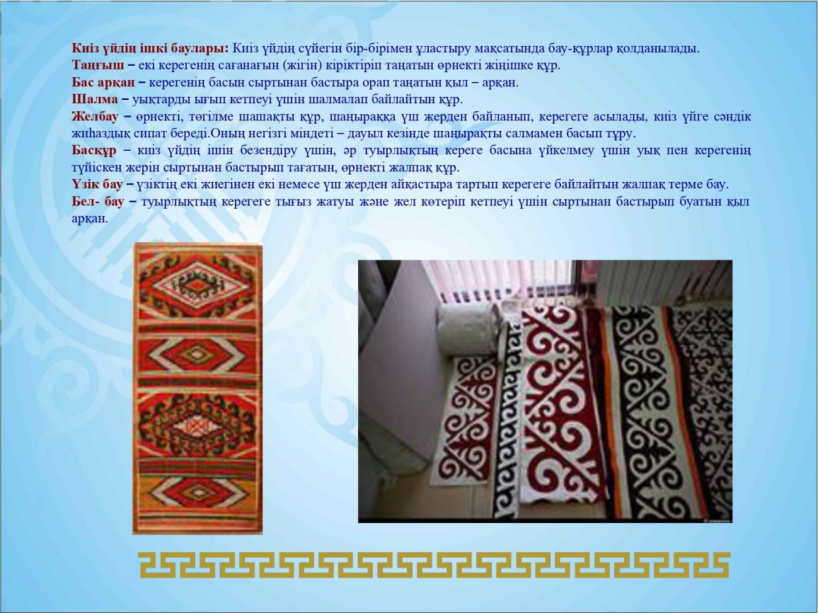
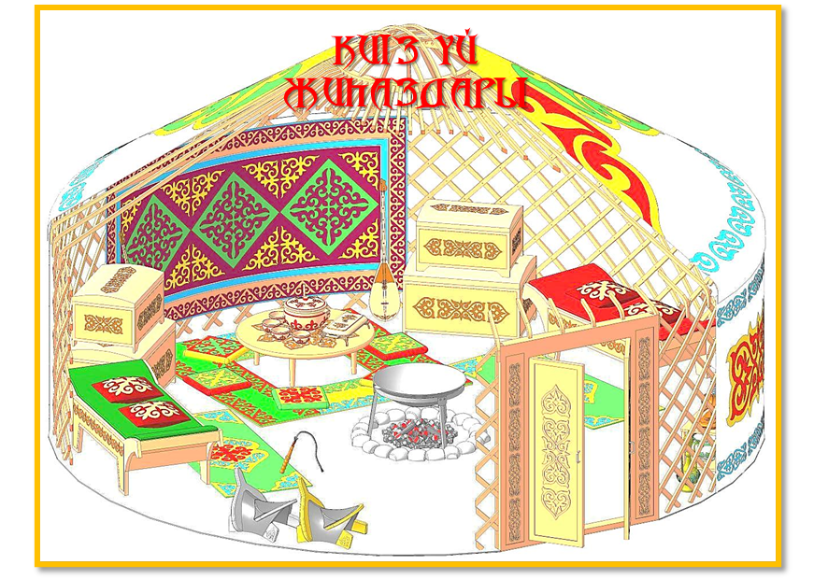
Қазақтың ұлттық ойындары

Slide 24
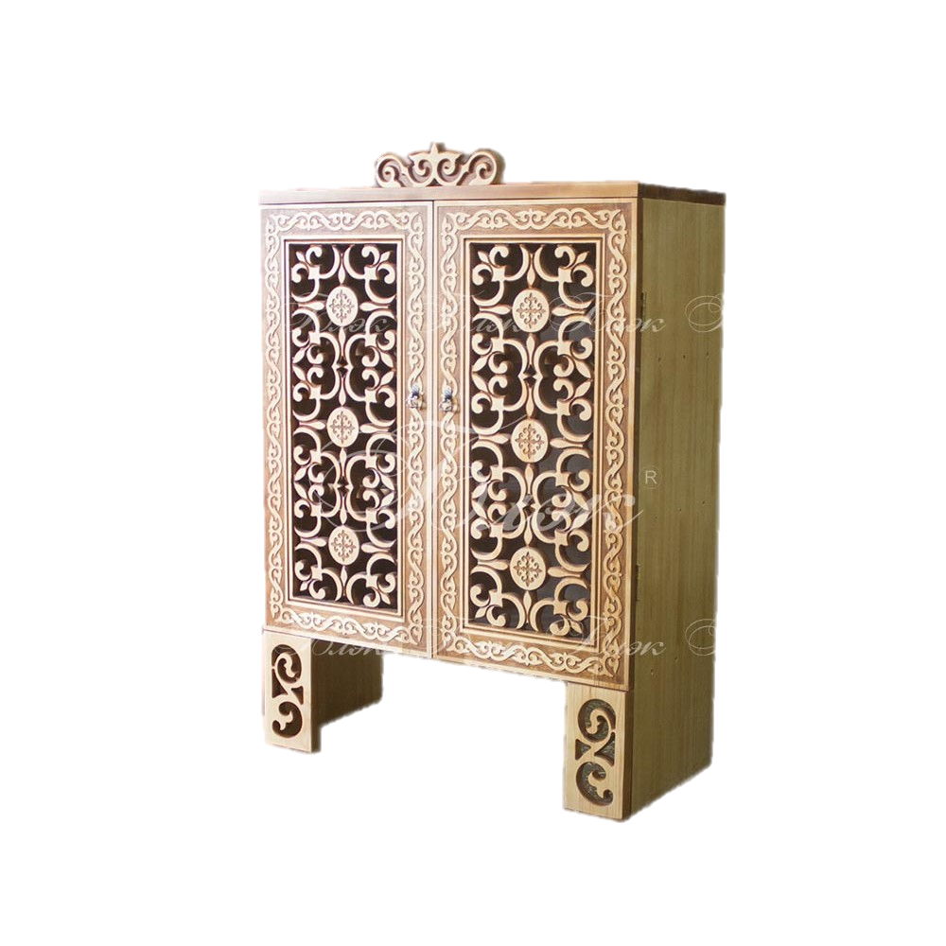
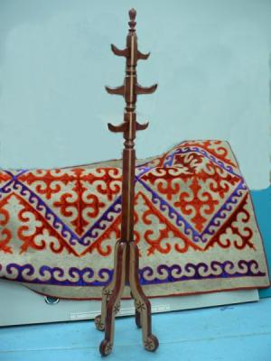
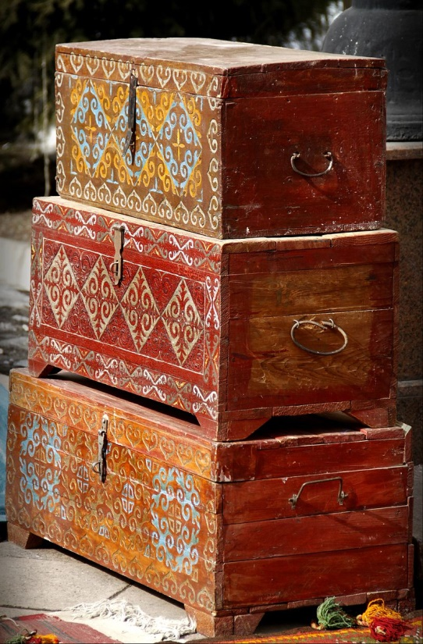

Асадал - тамақ пен ыдыс-аяқ сақтауға арналған кебеже тектес
Адалбақан - киім т.б. үй мүліктерін ілуге арналған жабдық.
Жүкаяқ - жиған жүктің астына қоюға арналған ағаш тұғыр
Сандық, Әбдіре - киім-кешек, бағалы бұйымдарды сақтауға тағы басқа да заттарды салуға арналған, ағаштан жасалған бұйым.

Slide 25




Кебеже - тамақ сақтауға арналған сандыққа ұқсас ағаш бұйым.
Сырмақ - киізден сырып, оюлап жасалған төсеніш
Алаша - әр түрлі жүннен немесе әр түрлі түске боялған мақта мен жүннен тоқылған төсеніш.
Ағаш төсек - адамның жатып тынығуы үшін пайданылатын үй жиһазы. Ағаш төсектің қазақ үлгісіндегі түрі - қайқыбас төсек.

Slide 26






Мұрыны бар кеудесінде ұзын тұрғы,
Салғаны құлағына үлкен сырға.
Басында кемерленген кепесі бар,
Бейнеті арылмайтын бір бишара.
/Шәугім/.
Аяғы жоқ, қарны тоқ,
Құлағы бар, басы жоқ.
/Қазан/.
Беті үлкен тым-ақ өзге денесінен,
Бұлаңдап түсіп шығар кемесінен,
Ішіне қарын-қарын суды құйып,
Шығады сүңгіп-сүңгіп денесімен.
/Ожау/.
Көрдім бір зат расында,
Ақ қалпағы басында,
Үлкен-кіші жиылса,
Отырады қасында.
/Самауыр/.
Бір мешкей бар төрт құлақты,
Қою, сұйық жегізіп жұртқа ұнапты.
/Қазан/.
Ыдыс –аяқтарға байланысты жұмбақтар

Slide 27

Ыстықты суытпайды,
Суықты жылытпайды.
/Термос /
Аппақ, ұзын қозғалмай жатыр сулап,
Сол нәрсе қолға түссе кетер турап.
/Пышақ/.
Өзі - жаңа,
Өзі - тесік.
/Елеуіш/.
Тап-тап етеді,
Астынан керуен өтеді.
/Елгезер/.
Үйректің өзі тереңде,
Ақ құйрығы ернеуде.
/Шөміш/.
Басы ұяда,
Құйрығы қияда.
/Шөміш/.
Дауылпаз
Жансызда бір жансыз бар тоймайтұғын,
Қолында шоқпары бар қоймайтұғын,
Белінде үш-төрт жерден белбеуі бар,
Өзі өлмесе, белбеуі тозбайтұғын.
/Күбі/.
От басында бүкір шал,
Тірлігіне шүкір шал.
/Құман/.
Сыбызғы

Slide 28






Сазсырнай
Даңғыра
Шертер
Адырна
Қылқобыз
Шаңқобыз
Домбыра
Жетіген

Slide 29
Дауылпаз
Дауылпаз
Дауылпаз
Дауылпаз
Сыбызғы
Сыбызғы
Сыбызғы
Сыбызғы

Slide 30










Ер жігіт
Жүйрік ат
Құмай тазы
Ақыл-білім
Берен мылтық
Әйел адамның ұлттық киімдері
Сұлу әйел
Қыран-бүркіт

Slide 31













Тымақ
Тақия
Сәукеле
Кәжікей,
кеудеше
Ер адамның ұлттық киімдері

Slide 32












Мәсі
Саптама етік
Қамзол
Қазақша көйлек
Кебенек
Тақия
Айыр қалпақ
Кебіс
Бөрік
Ішік

Slide 33




Көтермек
Аударыспақ
Айгөлек
Арқантартыс

Slide 34




Ханталапай
Қыз қуу
Бәйге
Теңге алу

